Slide 1
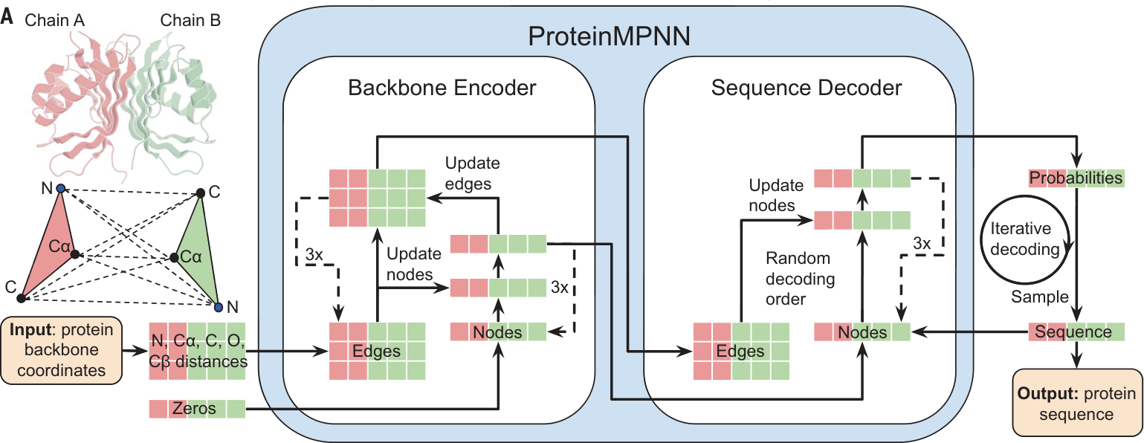
生命情報工学特論 第07回
タンパク質設計
骨格を作り、配列を選び、
予測構造と比べる
骨格 → 配列 → 予測構造
構造を条件に、配列を選ぶ。
元の骨格と再予測した形を比べる。
松永 康佑
埼玉大学 大学院理工学研究科
理化学研究所 計算科学研究センター
2026年11月9日
1
Notes:
生命情報工学特論の第7回です。埼玉大学、理化学研究所の松永です。今回はタンパク質設計について学びます。骨格を作り、配列を選び、
予測構造と比べる。右の図は今回の中心となる考え方を表しています。この流れを講義の説明と最後の演習で確認します。

Slide 2
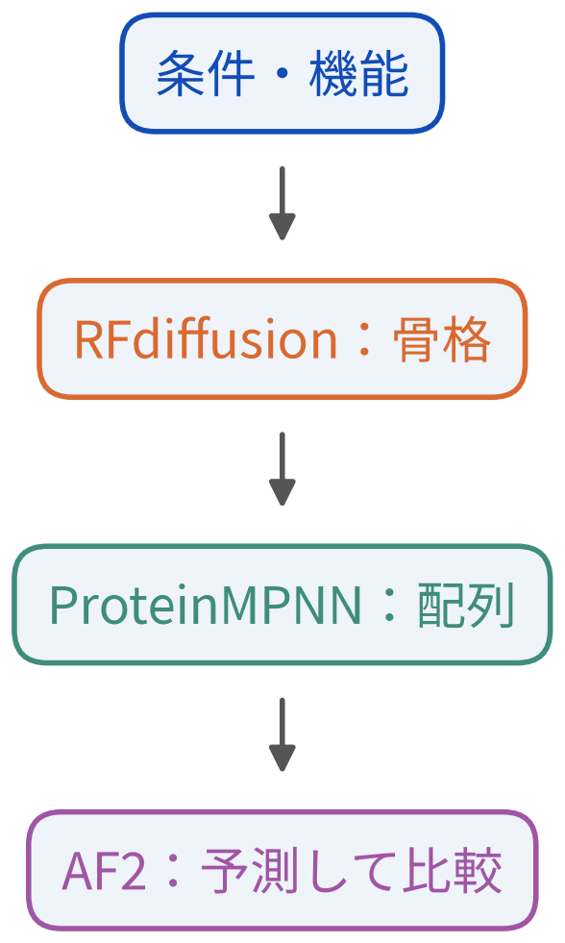
講義
目標の構造から配列を作り、予測構造と比べる
入力：目標となる骨格構造や、残したい機能部位。
出力：候補のアミノ酸配列と、その予測構造。
同じ骨格に合う配列は一つとは限らない。
構造の一致と、発現・安定性・機能を分けて評価する。
2
Notes:
目標の構造から配列を作り、予測構造と比べる。入力：目標となる骨格構造や、残したい機能部位。。出力：候補のアミノ酸配列と、その予測構造。。同じ骨格に合う配列は一つとは限らない。。構造の一致と、発現・安定性・機能を分けて評価する。。図と本文の対応を順に確認してください。

Slide 3
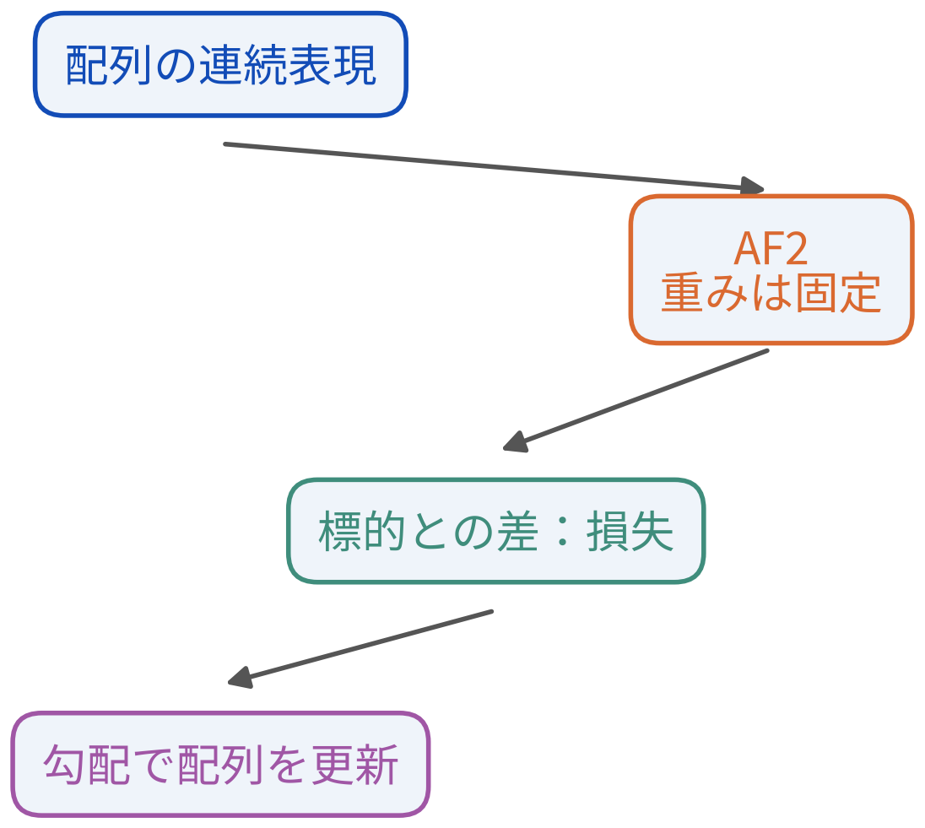
講義
骨格・配列・評価の役割を分けて学ぶ
1 予測と設計：入力と出力の違い
2 RFdiffusion：条件付きの骨格生成
3 ProteinMPNN：構造から配列の分布へ
4 AF2：設計配列を予測して比較
5 AfDesign：予測器を使う配列最適化
最後に固定骨格設計をColabで体験する。
3
Notes:
骨格・配列・評価の役割を分けて学ぶ。1 予測と設計：入力と出力の違い。2 RFdiffusion：条件付きの骨格生成。3 ProteinMPNN：構造から配列の分布へ。4 AF2：設計配列を予測して比較。5 AfDesign：予測器を使う配列最適化。最後に固定骨格設計をColabで体験する。。図と本文の対応を順に確認してください。

Slide 4
背景
配列設計は構造が決まっている配列を探す逆折り畳み
順方向: 構造予測
この論文が解くこと
配列 s から構造 X を予測する（AlphaFoldなどが扱う）
主鎖構造 X が与えられたときの配列の条件付き確率を、PDB の天然構造から学ぶ
単量体・環状オリゴマー・ナノ粒子・結合界面の設計に同じモデルで対応する
逆方向: 配列設計（逆折り畳み）
構造 X が先に決まっている。折りたたまれる配列は大勢ある
→ 条件付き確率 P(s \mid X) を出す問題として解く
4
Notes:
タンパク質の配列設計の問題から始めます。アミノ酸配列が決まると、普通は一つの形に折りたたまります。これを予測するのが構造予測で、AlphaFold が解きました。配列設計はその逆向きで、欲しい構造が先に決まっていて、それに折りたたまれる配列を探します。こちらは逆折り畳みと呼ばれます。形が一つ決まっていても、折りたたまれる配列は一つではなく大勢あります。なので、条件に合う配列の確率を出す問題として解くのが自然です。この論文はまさにその確率を出すモデルを作りました。

Slide 5
講義
三つのモデルは、異なる条件付き問題を解く
RFdiffusion：長さ・モチーフ・対称性などの条件から、主鎖の形を作る。
ProteinMPNN：与えられた主鎖に合う配列をサンプルする。
AF2：候補配列から構造を予測して、最初の骨格との差を測る。
候補は各段階で複数残し、実験へ進めるものを絞る。
5
Notes:
三つのモデルは、異なる条件付き問題を解く。RFdiffusion：長さ・モチーフ・対称性などの条件から、主鎖の形を作る。。ProteinMPNN：与えられた主鎖に合う配列をサンプルする。。AF2：候補配列から構造を予測して、最初の骨格との差を測る。。候補は各段階で複数残し、実験へ進めるものを絞る。。図と本文の対応を順に確認してください。

Slide 6
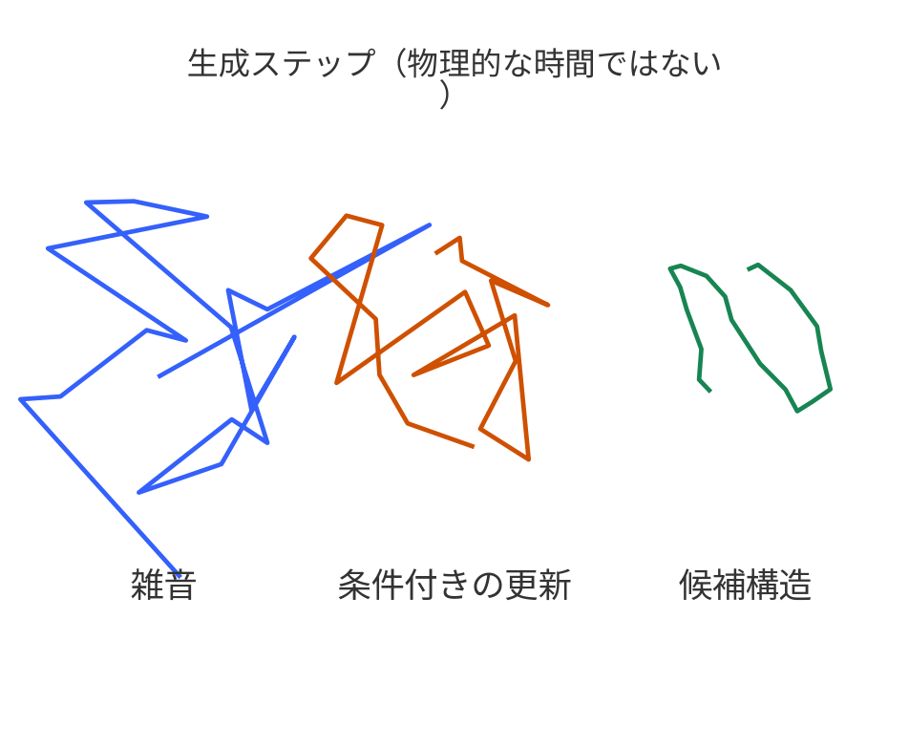
AIで認識を予測し設計する
拡散モデルは雑音を段階的に減らす
学習では構造などへ雑音を加え、元へ近づける操作を覚えます。生成時は雑音のある状態から、条件に合う候補へ進めます。
この段階は実時間の分子運動とは異なります。生成ステップの動画を、その分子が溶液中で動く経路と解釈しません。
自作模式図（寸法・時間は実物と異なる）
生成過程の時間と、物理的な時間を分ける。
[26] AlphaFold 3 [37] DiffAb
6
Notes:
学習では構造などへ雑音を加え、元へ近づける操作を覚えます。生成時は雑音のある状態から、条件に合う候補へ進めます。
この段階は実時間の分子運動とは異なります。生成ステップの動画を、その分子が溶液中で動く経路と解釈しません。
ここで押さえる点は、生成過程の時間と、物理的な時間を分ける。

Slide 7
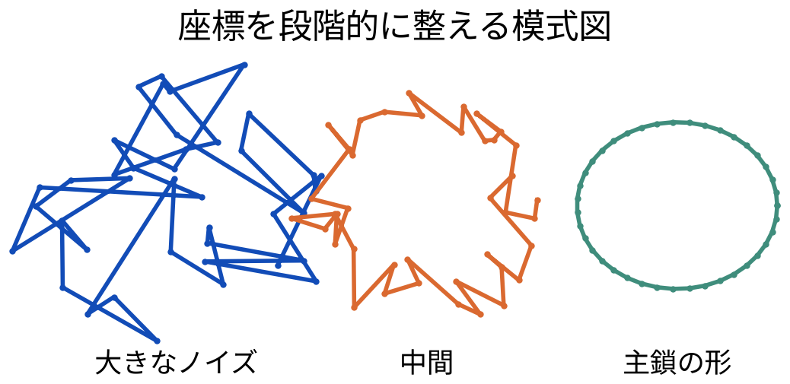
講義
RFdiffusionは主鎖の位置と向きを更新する
残基を、Cαの位置と局所座標系の向きで表す。
学習では既知の主鎖を段階的に乱し、元の配置を推定する。
生成では大きく乱れた配置から始め、同じ学習済みモデルで形を整える。
右は位置だけの模式図。実際には回転のノイズも扱う。折り畳みの物理時間ではない。
7
Notes:
RFdiffusionは主鎖の位置と向きを更新する。残基を、Cαの位置と局所座標系の向きで表す。。学習では既知の主鎖を段階的に乱し、元の配置を推定する。。生成では大きく乱れた配置から始め、同じ学習済みモデルで形を整える。。右は位置だけの模式図。実際には回転のノイズも扱う。折り畳みの物理時間ではない。。図と本文の対応を順に確認してください。

Slide 8
講義
機能部位を残し、その周囲の骨格を生成する
モチーフ：残したい局所構造。例えば触媒残基の配置や結合部位。
固定する部分と、生成する部分を入力で区別する。
結合相手を条件として、接触する新しい骨格を作ることもできる。
条件を満たす座標が出ても、配列が折り畳まれ、機能するとは限らない。
8
Notes:
機能部位を残し、その周囲の骨格を生成する。モチーフ：残したい局所構造。例えば触媒残基の配置や結合部位。。固定する部分と、生成する部分を入力で区別する。。結合相手を条件として、接触する新しい骨格を作ることもできる。。条件を満たす座標が出ても、配列が折り畳まれ、機能するとは限らない。。図と本文の対応を順に確認してください。

Slide 9
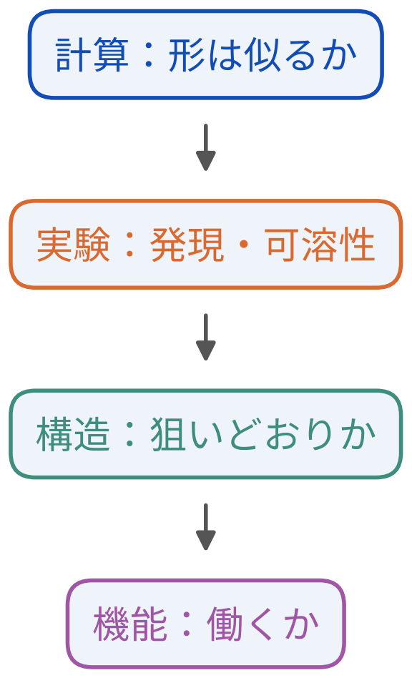
講義
生成した骨格を、配列と実験へつなぐ
RFdiffusionの出力だけでは、発現するタンパク質は決まらない。
一つの骨格につき複数の配列を設計し、再予測して形の再現性を見る。
実験では発現・可溶性、構造、結合や触媒機能を調べる。
計算での絞り込みと実験の成功率を区別する。
9
Notes:
生成した骨格を、配列と実験へつなぐ。RFdiffusionの出力だけでは、発現するタンパク質は決まらない。。一つの骨格につき複数の配列を設計し、再予測して形の再現性を見る。。実験では発現・可溶性、構造、結合や触媒機能を調べる。。計算での絞り込みと実験の成功率を区別する。。図と本文の対応を順に確認してください。

Slide 10
方法
ProteinMPNN の全体像
入力は主鎖の座標のみ。encoder（3 層・隠れ次元 128）で節点と枝の特徴を作り、decoder（3 層）がランダムなデコード順で配列を 1 残基ずつ出力する
Fig. 1A より
10
Notes:
論文の図 1 の A が全体像です。入力は主鎖の座標だけで、側鎖はありません。N、Cα、C、O と仮想の Cβ の距離を特徴にして、encoder でグラフの節点と枝の情報を作ります。encoder は 3 層、隠れ次元 128 です。decoder は、そこに部分的に決まった配列を足して、ランダムな順にアミノ酸を一つずつ出します。出し終わると完全な配列が得られます。この図をこれから 3 枚に分けて、順に詳しく見ます。

Slide 11
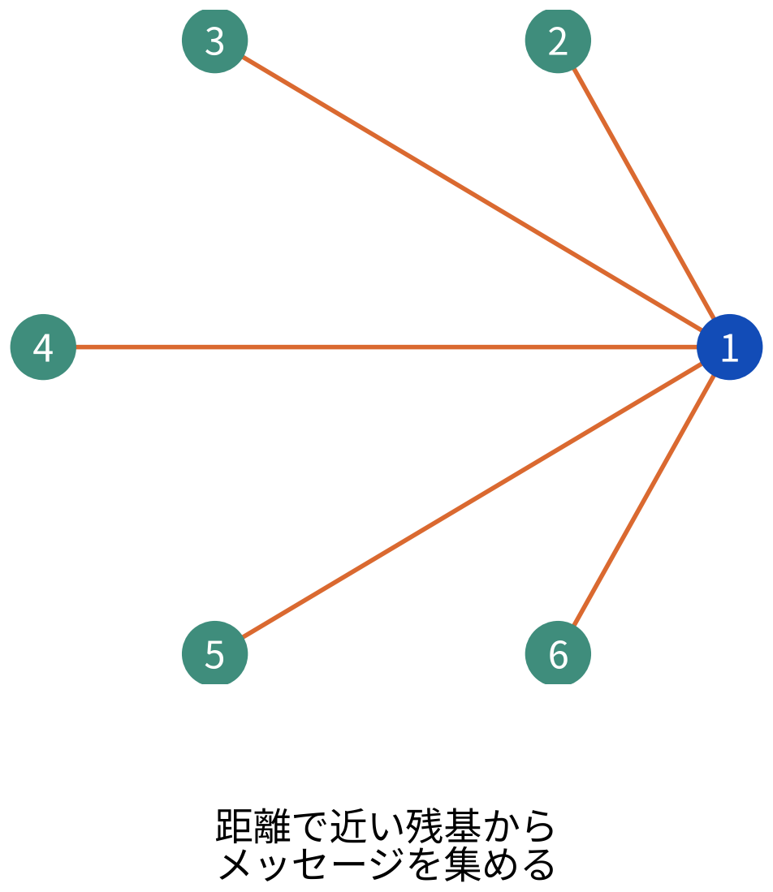
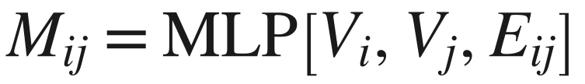
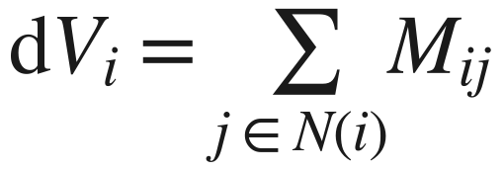
補足
残基のグラフをメッセージパッシングで読む
メッセージパッシングの 1 層（Methods より整理）
読み方
$$M_{ij}=\text{MLP}\left[V_{i},V_{j},E_{ij}\right]$$
V_{i}: 残基 i の節点の状態、E_{ij}: 残基対の枝の状態
$$\text{d}V_{i}=\sum_{j∈N(i)}{M_{ij}}$$
メッセージ M_{ij} を隣の残基 j の範囲で足して更新する
$$V_{i}←\text{LayerNorm}\left[V_{i}+\text{Dropout}(\text{d}V_{i})\right]$$
encoder は構造を特徴へ、decoder は配列を決め打ちながら出力する
$$E_{ij}←\text{LayerNorm}\left[E_{ij}+\text{MLP}[V_{i},V_{j},E_{ij}]\right]$$
層の直前の値 V_{i} を残して足す（residual 接続）
11
Notes:
ここで使うニューラルネットワークの考え方を先に説明します。残基を節点、残基どうしの距離関係を枝としたグラフにします。メッセージパッシングでは、隣の節点と自分の情報からメッセージを作り、隣からの合計で自分の状態を更新します。これを何層も重ねると、遠くの残基の情報も徐々に伝わります。ProteinMPNN はこの形のネットワークで、encoder と decoder の両方に、この更新式を使います。式の右辺は、論文の補足に書かれた手続きを式に整理し直したものです。

Slide 12
方法
入力は主鎖5原子の距離、Cβは仮想で作る
仮想 Cβ の作り方（Methods より）
入力特徴
$$b=C_{α}−N, c=C−C_{α}, a=b×c$$
N, Cα, C, O, 仮想 Cβ の残基間距離。16 個のガウス基底関数でエンコード（Table 1 の実験 1）
$$C_{β}=−0.5827 a+0.5680 b−0.5407 c+C_{α}$$
二面角や座標系の向きより、距離のほうが残基間相互作用をよく表した
Table 1: 回収率 41.2 → 49.0%。パープレキシティ 6.51 → 5.03
ノイズあり学習では 40.1 → 46.1% と、利得は減る（後述）
12
Notes:
入力の特徴が工夫の一点目です。Table 1 の実験 1 で、Cα どうしの距離だけでなく、N、Cα、C、O と仮想の Cβ の距離を全部足しました。回収率が 41.2 から 49.0 パーセントに上がります。距離は 16 個のガウス基底関数でエンコードします。Cβ は側鎖の一番目の炭素ですが、主鎖だけでは座標が決まらないので、理想の結合角と長さから作ります。式が補足の定義で、Cα から出る三つのベクトルの組み合わせです。角度や二面角より距離のほうが良い入力でした。

Slide 13
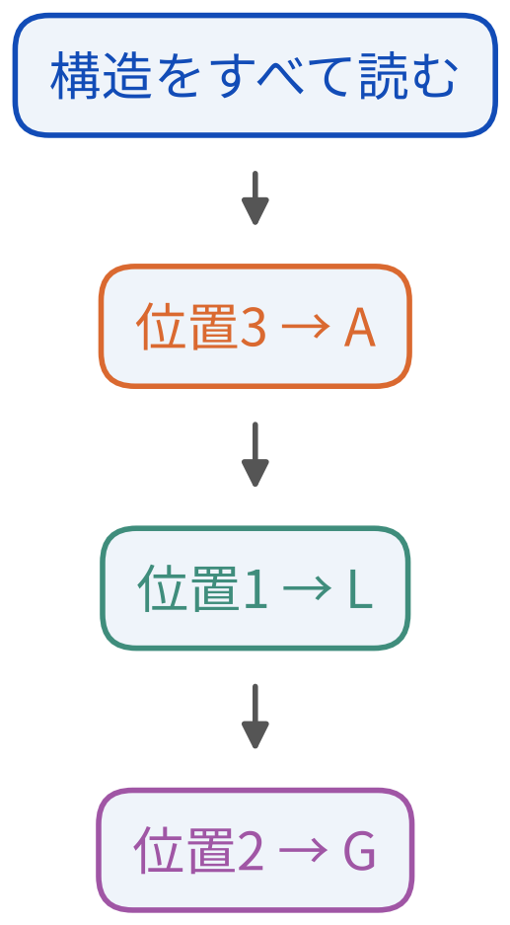
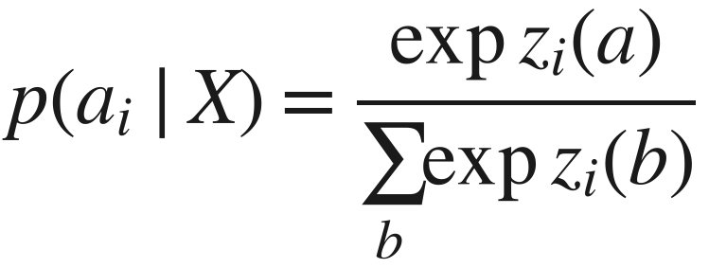
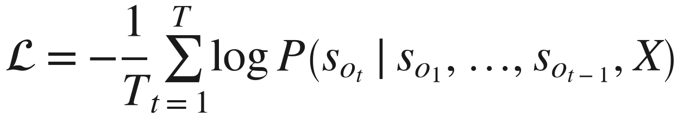
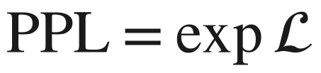
補足
配列は1か所ずつ順に決める自己回帰モデル
確率と学習の式
読み方
$$p(a_{i}∣X)=\frac{expz_{i}(a)}{\sum_{b}{expz_{i}(b)}}$$
z_{i}(a): 残基 i のアミノ酸 a のロジット（正規化前の得点）
正しい天然配列の対数確率を最大にする学習。負の平均が交差エントロピー \mathcal{L}
$$ℒ=−\frac{1}{T}\sum_{t=1}^{T}{logP\left(s_{o_{t}}∣s_{o_{1}},…,s_{o_{t−1}},X\right)}$$
パープレキシティ: 絞り込みの実効的な候補数。1 に近いほど強い予測
$$\text{PPL}=expℒ$$
Table 1 の「perplexity」はこの値（テスト集合での値）
13
Notes:
次に、配列の出し方です。モデルは配列を一気に出さず、一残基ずつ確率で決めます。ロジットという得点にソフトマックスをかけると、20 種のアミノ酸の確率になります。デコード順という順番に沿って、残基を一つずつサンプルしていきます。学習は、正しい天然の配列が出る確率の対数を最大化します。その負の平均が交差エントロピーです。パープレキシティは交差エントロピーの指数で、モデルがどれだけ配列を絞り込めているかの目安になります。1 に近いほど配列が絞れていて、20 なら完全にでたらめです。

Slide 14
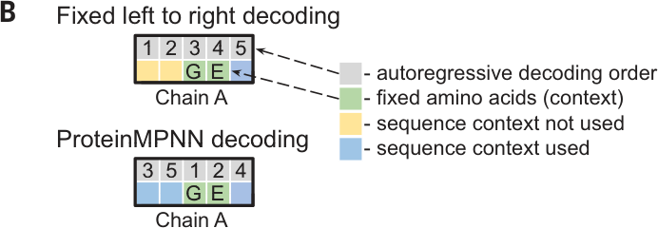
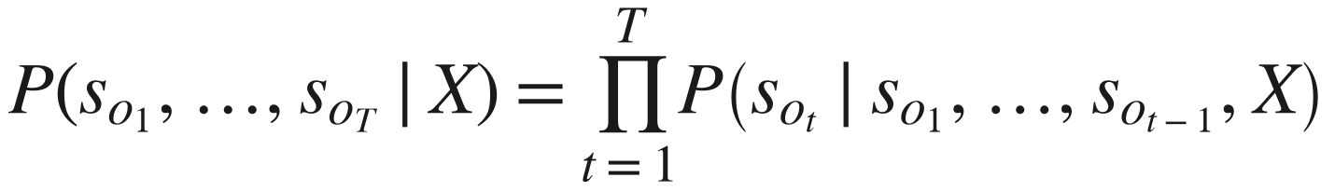
方法
デコード順をランダムにすると固定領域を扱える
自己回帰の分解（デコード順 o はランダム）
$$P(s_{o_{1}},…,s_{o_{T}}∣X)=\prod_{t=1}^{T}{P\left(s_{o_{t}}∣s_{o_{1}},…,s_{o_{t−1}},X\right)}$$
学習のたびに o を全順列からサンプル（Table 1 の実験 4）
Fig. 1B より
左から右の固定順では、決め打ちの残基（緑）を文脈に使えない
ランダム順なら、結合相手の配列を先にデコードしておき、文脈として使える（結合設計に必須）
14
Notes:
二点目の工夫がデコード順です。前のモデルは N 末端から C 末端へ一方向に決めていました。これだと、途中の配列が固定されているとき、その情報を文脈として使えません。ProteinMPNN は学習のたびにデコード順を全順列からランダムに選びます。すると推論のときにどんな順でも出せて、例えば結合する相手の配列は決め打ちして、結合面の側だけを文脈として設計できます。ペプチドや結合タンパクの設計で使う機能です。式は自己回帰の分解で、順番 o をランダムに取ります。

Slide 15
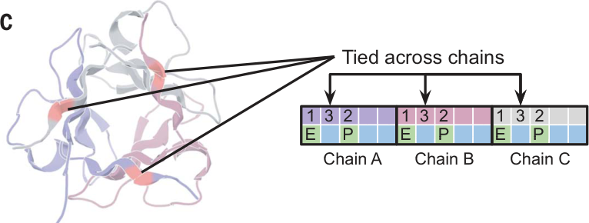
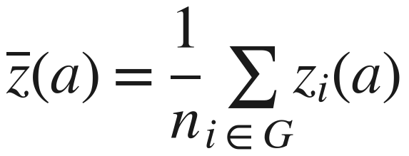
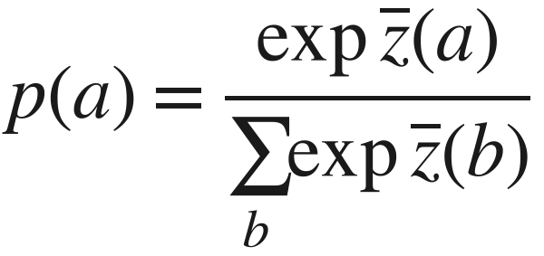
方法
位置の結合で対称性と多状態の設計ができる
結合した位置のグループ G ごとに平均
$$\overset{―}{z}(a)=\frac{1}{n}\sum_{i∈G}{z_{i}(a)}$$
$$p(a)=\frac{exp\overset{―}{z}(a)}{\sum_{b}{exp\overset{―}{z}(b)}}$$
多状態設計: \bar{z} = \sum_{k} w_{k} z^{(k)}（w_{k} は正負あり）
Fig. 1C より
ホモ三量体では 3 本の鎖の対応位置を結合。予測確率の平均から 1 残基をサンプル
リピートはユニット内の対応位置、対称体は鎖間の対応位置を結ぶ（Fig. 3 の実験で使う）
15
Notes:
三点目が位置の結合です。ホモ三量体のように同じ配列を繰り返す対称体では、対応する位置の配列を同じにしたい。そこで、結合した位置のグループごとに、正規化前の確率を平均して、一つの確率分布からサンプルします。式の通りです。ロジットの平均を取ってからソフトマックスします。この仕組みで、対称体、リピートタンパク、そして一つの配列で二つ以上の状態を狙う多状態設計ができます。多状態は状態ごとの確率を、正負の係数つきで線形に混ぜます。

Slide 16
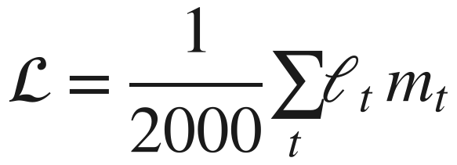
方法
学習データは PDB の25,361クラスタ
損失（Methods より）
データと最適化
$$ℒ=\frac{1}{2000}\sum_{t}{ℓ_{t} m_{t}}$$
多量体: PDB 会合体（分解能 3.5 Å 以上、10,000 残基未満）。mmseqs2 で 30% 一致のクラスタ分割
\ell_{t}: 残基ごとの交差エントロピー、m_{t}: マスク
訓練 23,358 / 検証 1,464 / テスト 1,539 クラスタ。同一配列は片方の集合にしか入らない
ラベルスムージング 10%、Adam（β₂ = 0.98）。A100 1 枚で混合精度
検証パープレキシティは約 15 万ステップ（約 100 エポック）で収束（Fig. S3D）
16
Notes:
学習データです。単量体の実験では 1 万 9700 個の高分解能構造を CATH という分類で 8 対 1 対 1 に分けました。多量体の本番モデルは、2021 年 8 月までの PDB のうち 3.5 オングストロームより良い分解能で 1 万残基未満の会合体です。配列を 30 パーセントの一致でクラスタリングして、2 万 5361 クラスタに分け、2 万 3358 を訓練に使います。分割はクラスタ単位なので、似た構造が訓練とテストに混ざりません。損失はラベルスムージング 10 パーセント入りの交差エントロピーで、Adam で最適化します。検証損失は 15 万ステップ、だいたい 100 エポックで収束します。

Slide 17
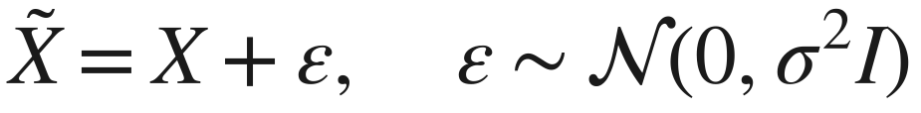
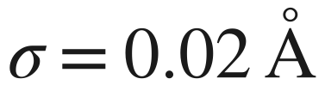
方法
主鎖に小さなノイズを加えて学習すると強くなる
学習時のノイズ
なぜ効くか
$$\tilde{X}=X+ε, ε\sim 𝒩(0,σ^{2}I)$$
結晶構造は精製によって配列の記憶を座標にわずかに残す。ノイズがそれを消す
$$σ=0.02 \text{\backslash AA}$$
きれいな PDB 主鎖では回収率が下がる（41.2→40.1 など）が、現実の主鎖では上がる
ノイズの大きさごとの 16 種モデルが公開されている。入力主鎖の質に合わせて選ぶ
ノイズを大きくすると AlphaFold での折りたたみ成功率が上がる（Fig. 2C で後述）
17
Notes:
学習のこだわりがノイズです。主鎖の座標に平均 0、0.02 オングストロームのガウスノイズを加えて学習します。結晶は精製によって配列の記憶が座標にわずかに残るので、それを消すためです。ノイズあり学習のモデルは、PDB のきれいな主鎖では回収率が下がるのに、AlphaFold の予測モデルのような現実の主鎖では回収率が上がります。実務では、主鎖は理想的な精度では手に入らないので、ノイズありのモデルを使うのが得です。ノイズの大きさごとに 16 種のモデルが公開されています。

Slide 18
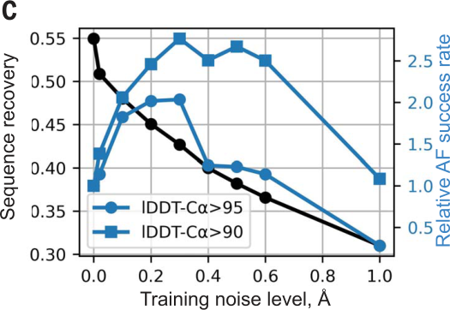
結果
ノイズ付き学習はAlphaFoldの成功率を上げる
黒: 回収率（ノイズで下がる）
青: AF 成功率（ノイズで上がる）
0.3 Å ノイズで 2–3 倍の配列が高精度予測に
出典: Fig. 2C
18
Notes:
学習ノイズの効果が図 2 の C です。黒が回収率で、学習ノイズを増やすと下がります。青が AlphaFold の予測が当たる割合で、上がります。理由はさっきの通り、精製の記憶を消すからです。0.3 オングストロームのノイズのモデルは、そうでないモデルの 2 から 3 倍の配列を、高い精度の予測に出しました。丸が lDDT 95 以上、四角が 90 以上の緩い基準です。緩い基準ではノイズ大のほうがさらに有利です。回収率と成功率は逆方向に動くので、用途によってモデルを選びます。

Slide 19
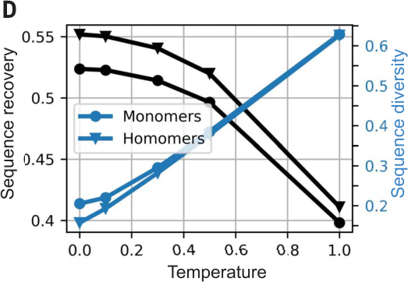
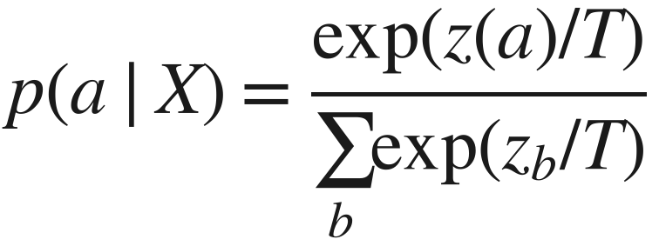
結果
温度を上げると多様性が増え回収率は下がる
温度つきソフトマックス（補足より）
$$p(a∣X)=\frac{exp(z(a)/T)}{\sum_{b}{exp(z_{b}/T)}}$$
学習時は T=1。推論時に動かす
出典: Fig. 2D
19
Notes:
サンプリング温度の効果が図 2 の D です。式は補足に書かれている通りで、ロジットを温度 T で割ってからソフトマックスします。学習時は T が 1 です。T を 0.1 くらいに下げると分布が尖って回収率が上がりますが、出る配列は似てきます。T を上げると多様性が増え、回収率は少しだけ下がります。実験では複数本出して選びたいので、0.2 から 0.3 あたりがよく使われます。また、配列の対数確率で順位を付けると、回収率の高いものが上位に来るので、選別に使えます。

Slide 20
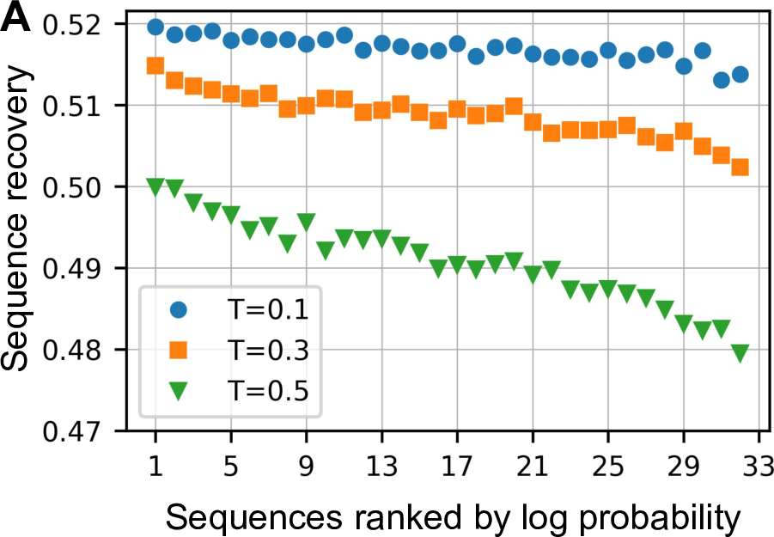
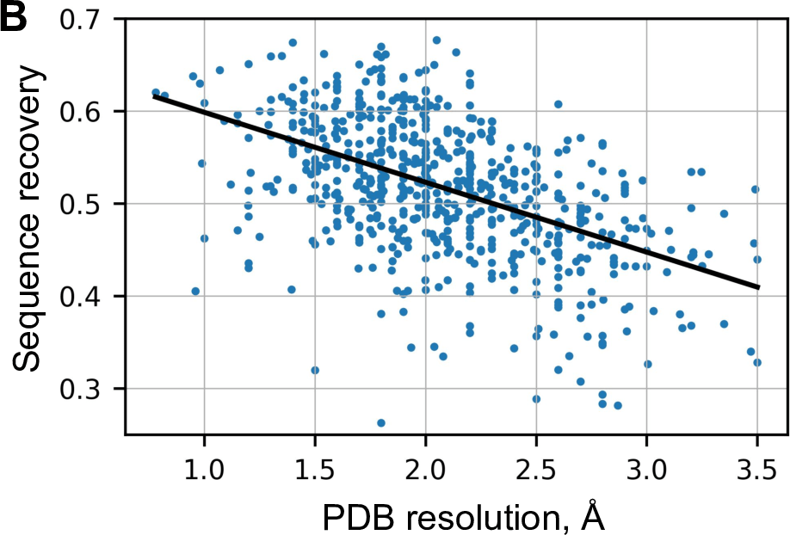
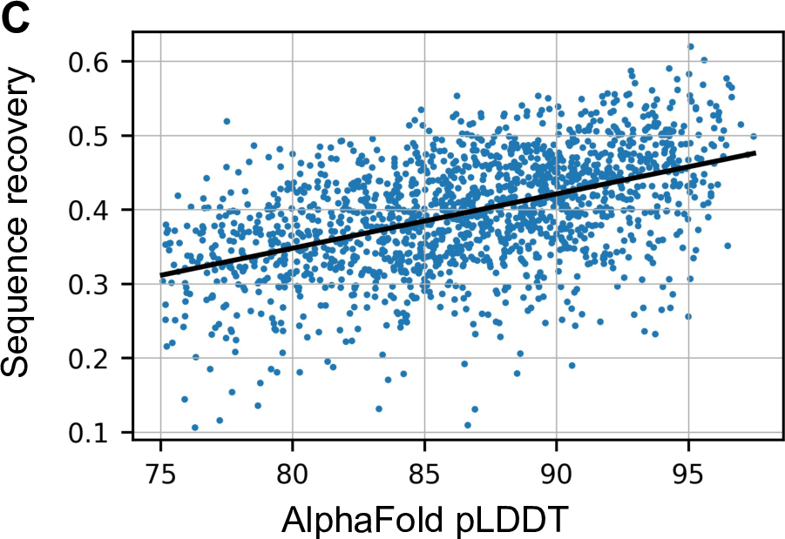
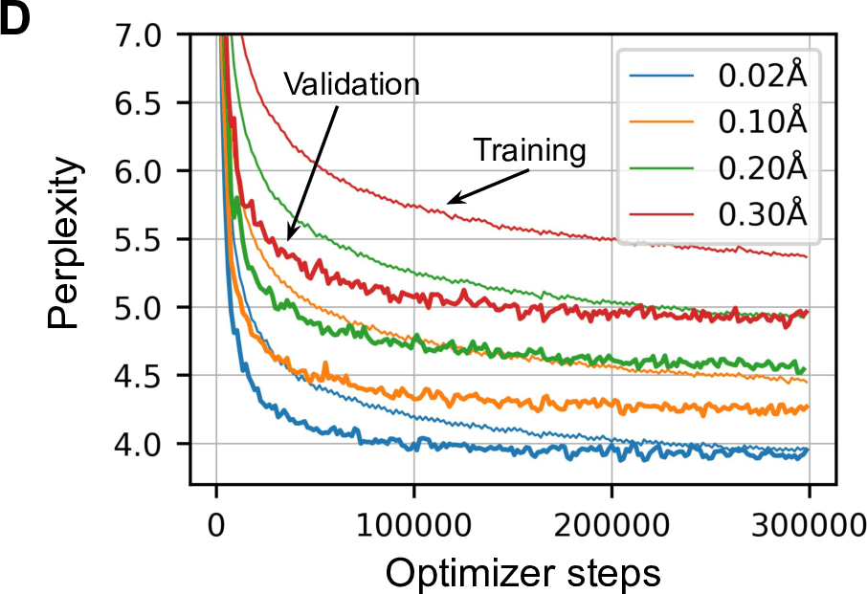
結果
回収率はconfidenceと構造の質で決まる
A: 対数確率でランキングできる
B: 分解能が荒いと回収率が下がる
C: pLDDT とも相関
D: ノイズ大は検証 PPL を上げる
出典: Fig. S3 A–D
20
Notes:
図 S3 は回収率が何で決まるかです。A は、T が 0.1 から 0.5 で 32 本出して、モデルの対数確率で順位を付けたものです。上位の配列ほど回収率が高いので、実験に回す本の選別に使えます。B は PDB の分解能との関係で、分解能が荒いほど回収率が下がります。C は AlphaFold の pLDDT との関係で、やはり正の相関があります。入力の主鎖の質が効きます。D は学習の曲線で、ノイズを上げると検証パープレキシティは上がりますが、これは図 2C の成功率との交換です。

Slide 21
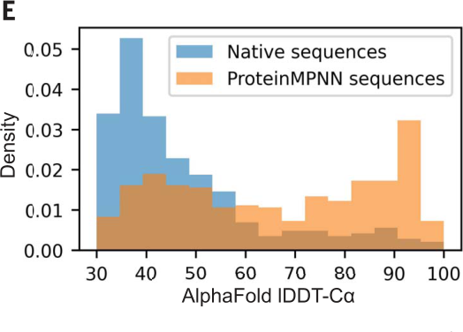
結果
設計配列は天然配列よりAlphaFoldで折れる
天然骨格の再設計配列のほうが AF の単一配列予測が当たる
進化は安定性を最適化しないため
組換え発現・安定化への応用を示唆
出典: Fig. 2E
21
Notes:
図 2 の E です。天然の骨格に ProteinMPNN で配列を作り直すと、AlphaFold の単一配列予測の精度が上がります。横軸が真の構造との lDDT、縦軸が配列の密度で、暗いオレンジが両者が重なった部分です。オレンジが右上にずれている、つまり設計配列のほうが自信を持って、正確に折れると読みます。進化は安定性を最適化しないので、天然配列よりも、安定を狙った配列のほうが構造を強く符号化するという解釈です。これは組換えタンパクの発現や安定化にも使えると結論されています。

Slide 22
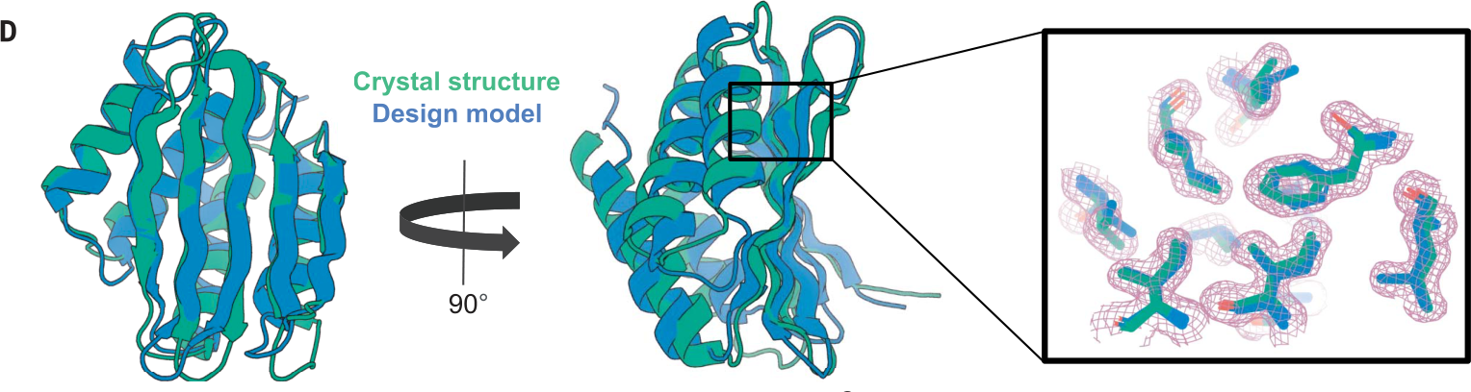
実験
結晶構造は設計モデルと2.35Å一致
幻覚法設計 HALC1_878（PDB ID: 8CYK）。Cα 2.35 Å RMSD（130 残基）。TM スコア 0.56。コア側鎖は電子密度に一致（Fig. 3D、fig. S5）
22
Notes:
構造検証が D です。幻覚法の設計の一つ HALC1_878 を結晶化しました。PDB の登録番号は 8CYK です。130 残基の Cα で 2.35 オングストロームの一致です。この折りたたみは TM スコア 0.56 で、de novo 設計にしては複雑な形です。コアの側鎖は、AlphaFold が rescue 配列から予測した側鎖が電子密度にほぼぴったり入ります。つまり配列がコアの幾何を正確に符号化しています。環状ホモオリゴマー 10 例でも同様でした。

Slide 23
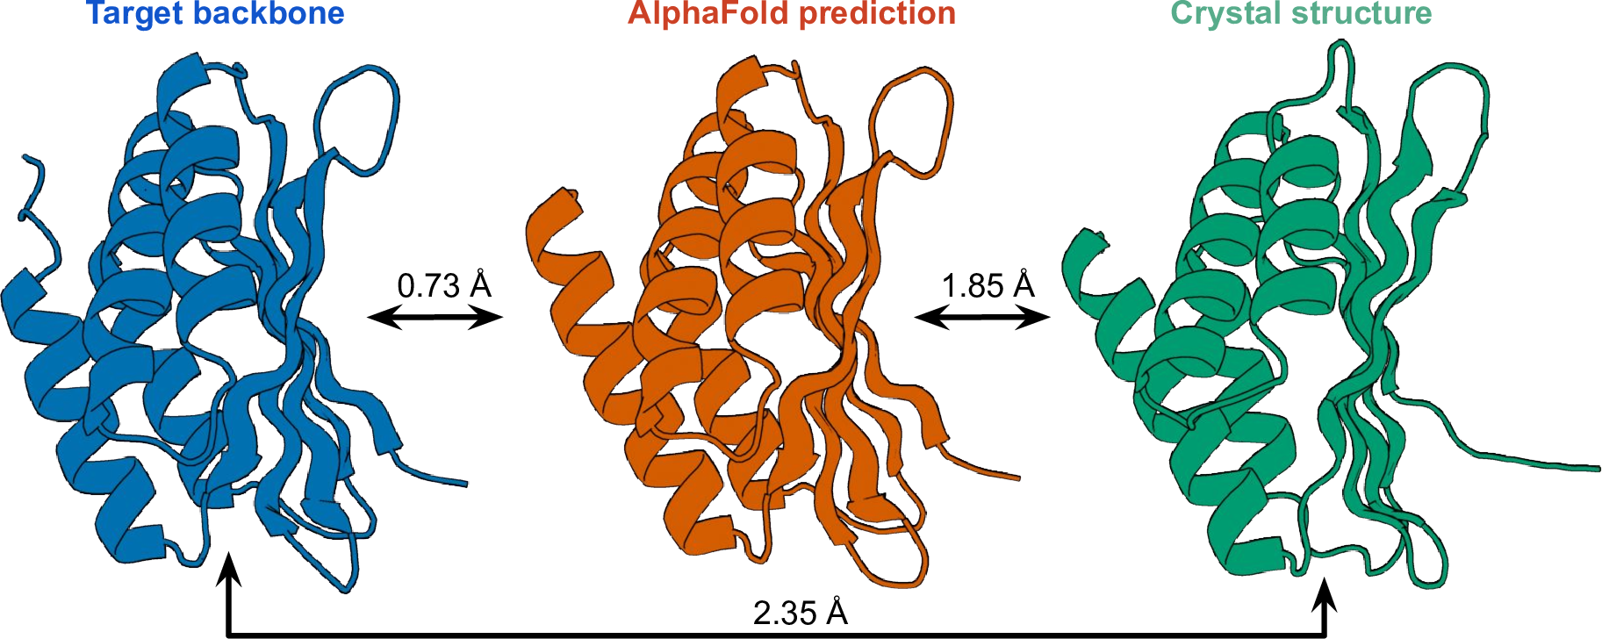
実験
設計・予測・結晶の3者はほぼ同じ形
RMSD: 設計モデル対 AF 予測 0.73 Å、設計対結晶 1.35 Å、予測対結晶 1.65 Å（Fig. S5）
23
Notes:
3 者の比較が補足の図 S5 です。左が設計モデルの骨格、真ん中が rescue 配列から AlphaFold が予測した構造、右が結晶構造です。設計モデルと予測の間が 0.73、設計と結晶が 1.35、予測と結晶が 1.65 オングストロームです。矢印の数字は骨格の RMSD です。設計した通りに配列が折れています。この例の結晶統計が次のスライドの表です。

Slide 24
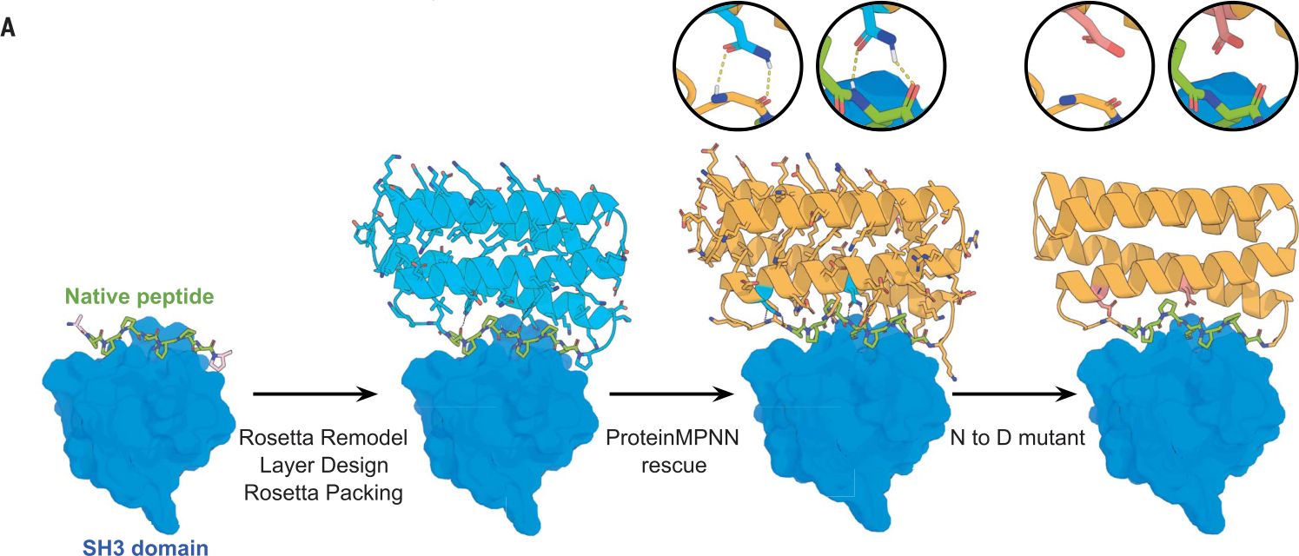
実験
SH3結合タンパクはmotif固定で設計
Gab2 ペプチド（モチーフ PPPRPPK は緑）を RIFDOCK＋Rosetta remodel で足場に載せ、MPNN で足場側のみ再設計。N は足場の水素結合を担い、N→D 変異で破綻するよう設計（Fig. 4A）
24
Notes:
機能設計の例が図 4 です。A が設計の流れです。Grb2 の SH3 ドメインが認識する PPPRPPK というモチーフのペプチドを緑で示します。まず Rosetta でヘリカルバンドルの足場をペプチドにドッキングさせましたが、その設計は折りたたまず結合しませんでした。そこでモチーフの配列は固定したまま、周りの足場だけを ProteinMPNN で設計し直します。図の三つ目のパネルが rescue 配列で、足場との水素結合をアスパラギンが担っています。四つ目のパネルの通り、そのアスパラギンをアスパラギン酸に変えると、ペプチドを支えられなくなります。

Slide 25
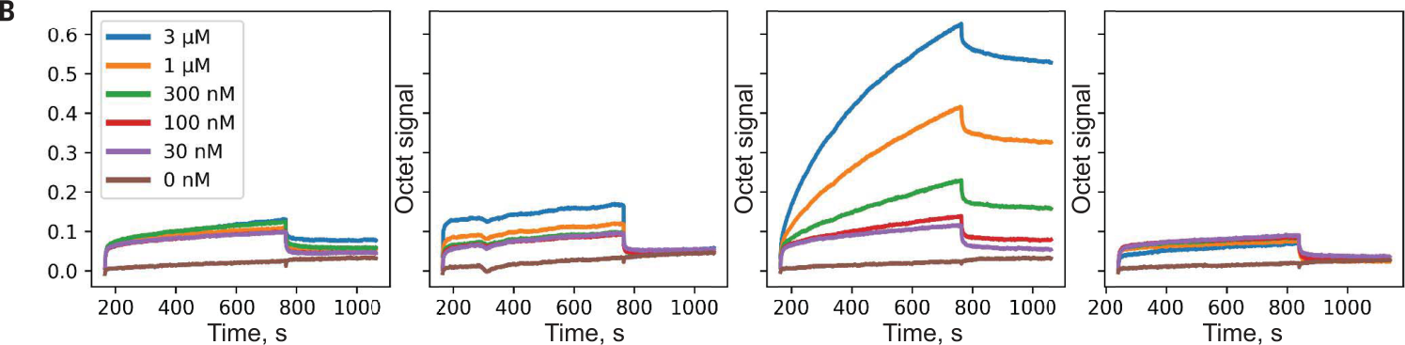
実験
結合は実測され、変異で消える
生物層干渉法（BLI）。ペプチド / 元の Rosetta 設計 / MPNN 設計 / N→D 変異体の順。MPNN 設計が最も強く結合し、変異でシグナル消失（Fig. 4B）
25
Notes:
結合の実測が B です。生物層干渉法で測っています。左から順に、ペプチド単独、元の Rosetta 設計、ProteinMPNN 設計、変異体です。ProteinMPNN 設計の結合シグナルは元の設計よりずっと強く、遊離ペプチドより強い応答を示しました。アスパラギンをアスパラギン酸にした変異体では、シグナルが消えます。つまり、配列が設計どおりに機能を担っています。Rosetta で失敗した課題を、モチーフ固定の再設計だけで解いた例です。

Slide 26
講義
天然配列の回収率と、設計成功は違う
回収率は、既知構造から天然と同じ残基を何割選べたか。
配列の条件付き確率が高いことは、熱力学的な安定性そのものではない。
別の配列でも同じ構造へ折り畳まれるなら、設計として成功しうる。
構造の一致、発現、機能という別の観測を組み合わせる。
26
Notes:
天然配列の回収率と、設計成功は違う。回収率は、既知構造から天然と同じ残基を何割選べたか。。配列の条件付き確率が高いことは、熱力学的な安定性そのものではない。。別の配列でも同じ構造へ折り畳まれるなら、設計として成功しうる。。構造の一致、発現、機能という別の観測を組み合わせる。。図と本文の対応を順に確認してください。

Slide 27
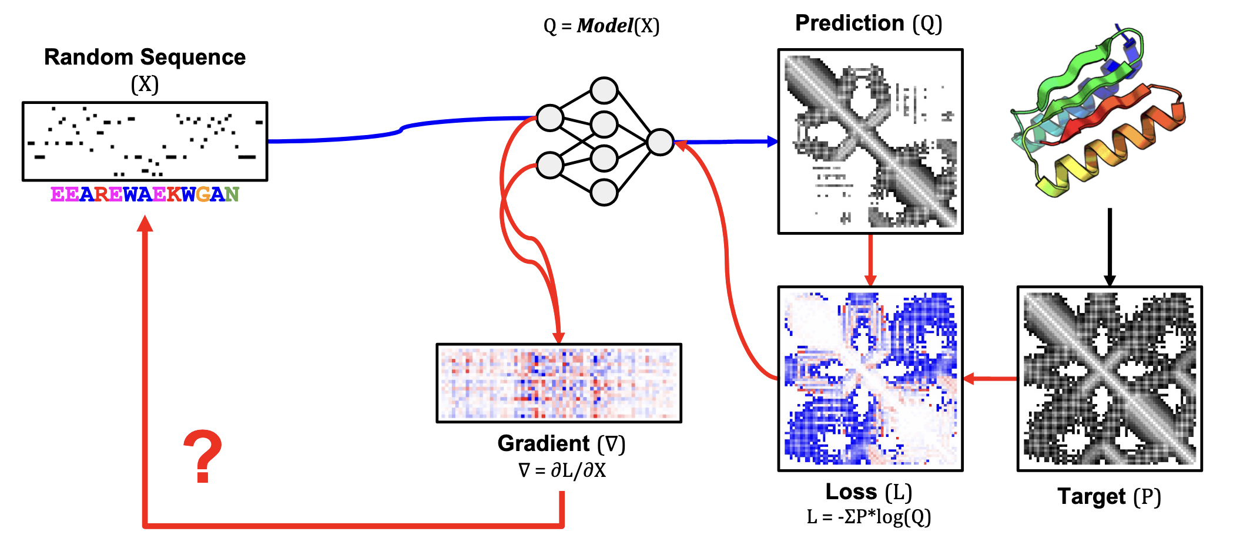
2. ファネル型になる配列をどうやって探索するか？
ColabDesign
AlphaFold 2による予測構造のずれを逆伝播させて配列を探索
予測構造情報
入力：ターゲット構造
出力：アミノ酸配列
AlphaFold2
誤差逆伝播
誤差逆伝播
誤差逆伝播
ターゲットと予測のずれ
C. Frank et al., Scalable protein design using optimization in a relaxed sequence space, Science 386, 439 (2024).
S. Ovchinnikov, https://github.com/sokrypton/ColabDesign
27
Notes:
ColabDesignでは、目標構造と予測構造のずれを損失として計算し、その微分を入力の配列表現まで戻します。AlphaFold 2の学習済みの重みは固定し、入力側の配列を変更します。繰り返すことで、モデルの予測が目標へ近づく配列を探します。モデル内で形が一致することと、実験でその構造や機能が得られることは分けて評価します。

Slide 28
講義
AfDesignは、AF2を微分して配列へ戻る
AF2の重みを固定し、入力する配列側を変える。
目標の構造と予測との差を損失にし、配列の連続表現に対する勾配を計算する。
ProteinMPNNのように配列の条件付き分布を学習し直す手順ではない。
固定骨格設計では、目標骨格を損失の参照に使う。
28
Notes:
AfDesignは、AF2を微分して配列へ戻る。AF2の重みを固定し、入力する配列側を変える。。目標の構造と予測との差を損失にし、配列の連続表現に対する勾配を計算する。。ProteinMPNNのように配列の条件付き分布を学習し直す手順ではない。。固定骨格設計では、目標骨格を損失の参照に使う。。図と本文の対応を順に確認してください。

Slide 29
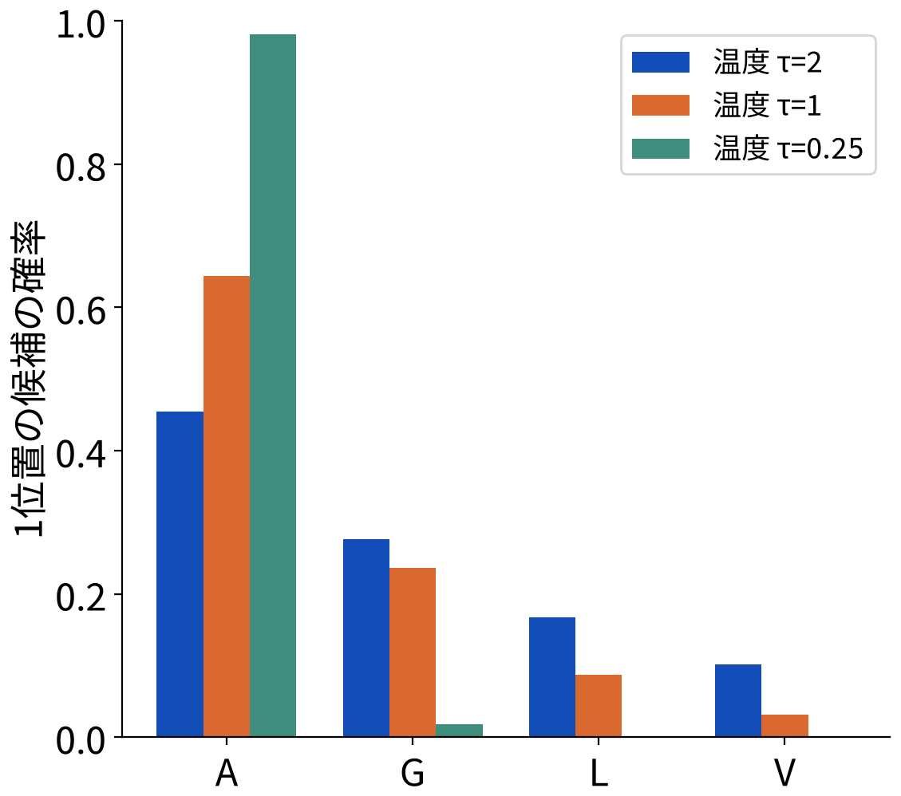
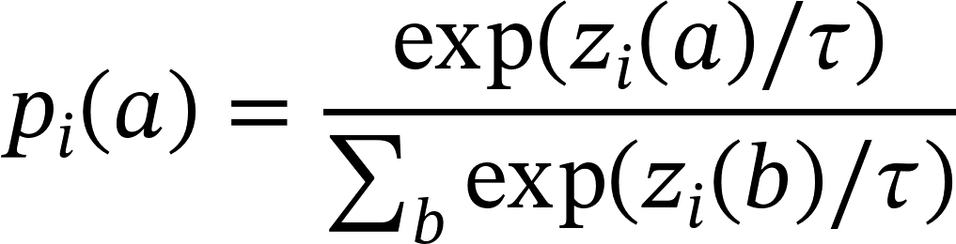
講義
離散的なアミノ酸を、連続表現から選ぶ
各位置に20種類の得点（ロジット）を置く。
softmaxで重みへ変換すれば、配列入力を連続的に変えられる。
温度を下げると一つの候補へ集中し、最後に離散的な配列へ移す。
右は4種類に減らした説明用の計算。実際は20種類。
29
Notes:
離散的なアミノ酸を、連続表現から選ぶ。各位置に20種類の得点（ロジット）を置く。。softmaxで重みへ変換すれば、配列入力を連続的に変えられる。。温度を下げると一つの候補へ集中し、最後に離散的な配列へ移す。。右は4種類に減らした説明用の計算。実際は20種類。。図と本文の対応を順に確認してください。

Slide 30
講義
三段階で、配列を離散的な候補へ近づける
soft：連続的な入力を動かして形を探す。
temp：softmaxの温度を下げ、候補を絞る。
hard：離散的な配列を使う段階へ進む。
短い演習設定は動作を見るためのもの。十分な最適化や実験成功を保証しない。
30
Notes:
三段階で、配列を離散的な候補へ近づける。soft：連続的な入力を動かして形を探す。。temp：softmaxの温度を下げ、候補を絞る。。hard：離散的な配列を使う段階へ進む。。短い演習設定は動作を見るためのもの。十分な最適化や実験成功を保証しない。。図と本文の対応を順に確認してください。

Slide 31
講義
構造への適合と、予測の信頼度を分ける
固定骨格設計では、目標構造との距離分布の差などを減らす。
pLDDTなどの信頼度を損失へ加える場合もある。
RMSDは目標との座標の差、pLDDTは予測器自身の信頼度。値の意味も単位も違う。
重みや反復数は記録し、条件の違う実行を混ぜて比較しない。
31
Notes:
構造への適合と、予測の信頼度を分ける。固定骨格設計では、目標構造との距離分布の差などを減らす。。pLDDTなどの信頼度を損失へ加える場合もある。。RMSDは目標との座標の差、pLDDTは予測器自身の信頼度。値の意味も単位も違う。。重みや反復数は記録し、条件の違う実行を混ぜて比較しない。。図と本文の対応を順に確認してください。

Slide 32
講義
設計に使った予測器だけでは独立な検証にならない
AfDesignでAF2へ適合させた配列を、同じAF2で評価すると循環する。
高い信頼度でも、予測器の弱点を利用した配列が残る場合がある。
別のモデル・異なる条件での再予測は補助になるが、実験とは異なる。
発現・構造・機能を測る検証へつなげる。
32
Notes:
設計に使った予測器だけでは独立な検証にならない。AfDesignでAF2へ適合させた配列を、同じAF2で評価すると循環する。。高い信頼度でも、予測器の弱点を利用した配列が残る場合がある。。別のモデル・異なる条件での再予測は補助になるが、実験とは異なる。。発現・構造・機能を測る検証へつなげる。。図と本文の対応を順に確認してください。

Slide 33
講義
固定骨格設計の対象：1TENの鎖A
1TENはテネイシンのフィブロネクチンIII型ドメイン。
公式AfDesignの固定骨格設計例を再利用する。
入力：PDB 1TENの鎖A。
出力：設計配列、予測PDB、損失の推移。
標的の原子が登録されている残基を対象とし、番号と長さを確認する。
33
Notes:
固定骨格設計の対象：1TENの鎖A。1TENはテネイシンのフィブロネクチンIII型ドメイン。。公式AfDesignの固定骨格設計例を再利用する。。入力：PDB 1TENの鎖A。。出力：設計配列、予測PDB、損失の推移。。標的の原子が登録されている残基を対象とし、番号と長さを確認する。。図と本文の対応を順に確認してください。

Slide 34
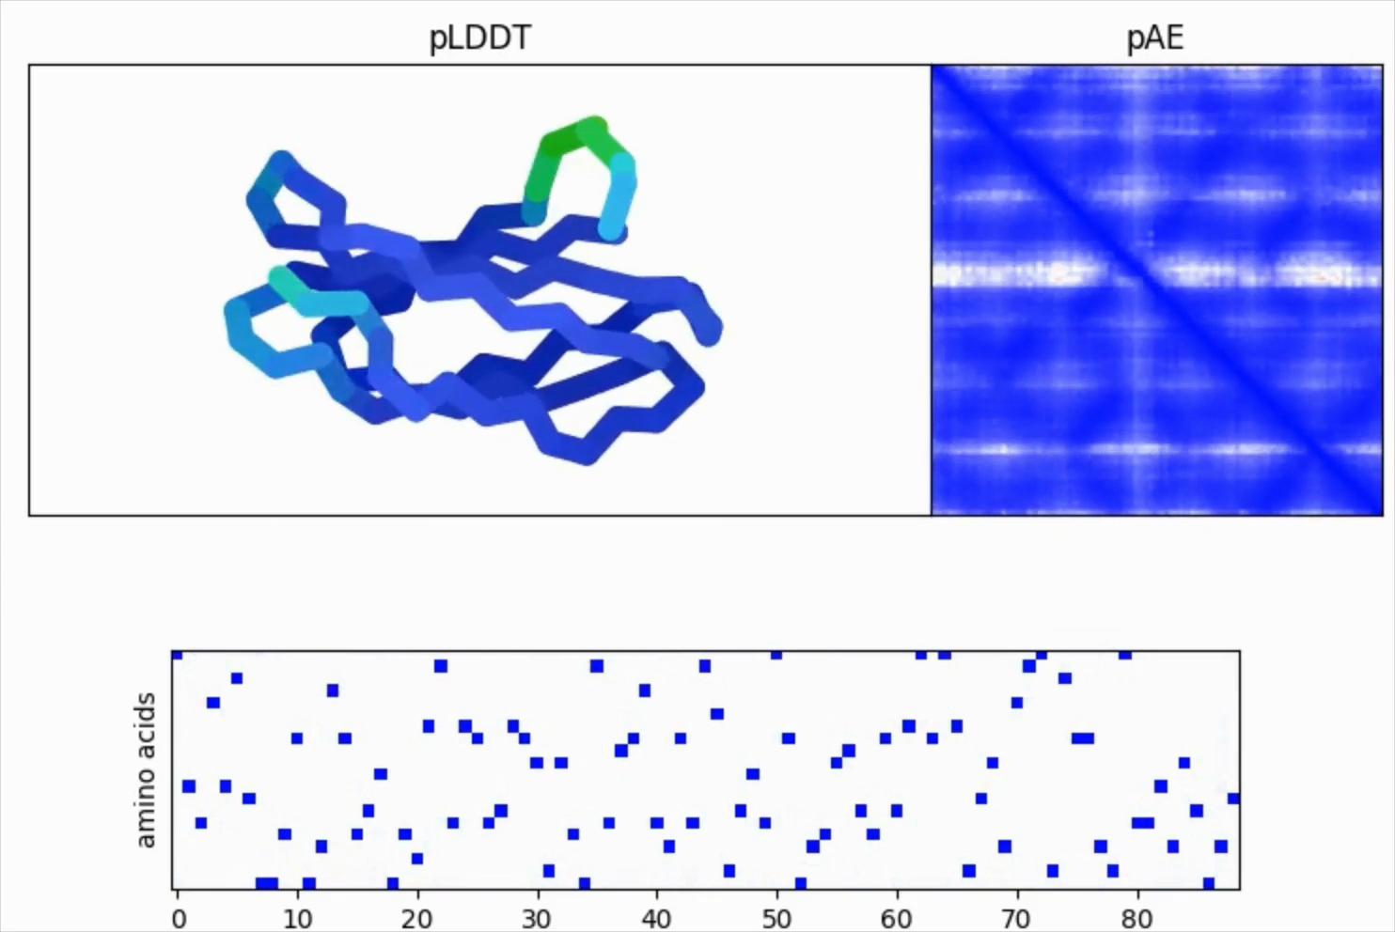
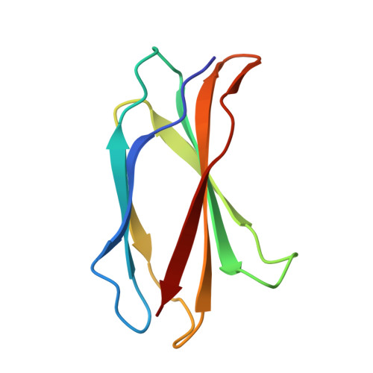
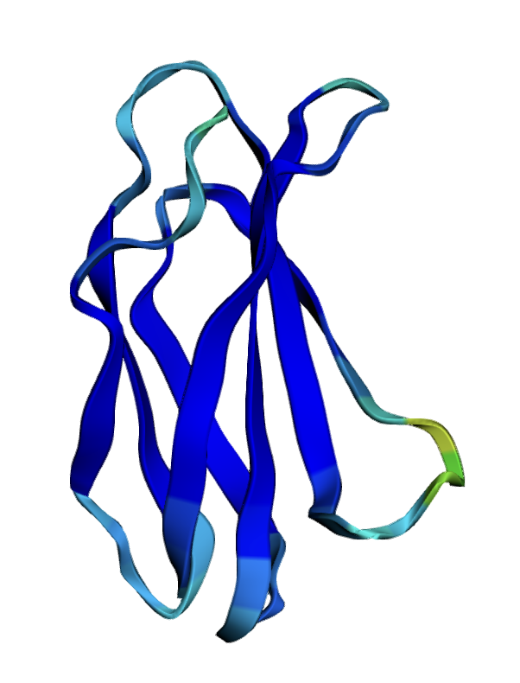
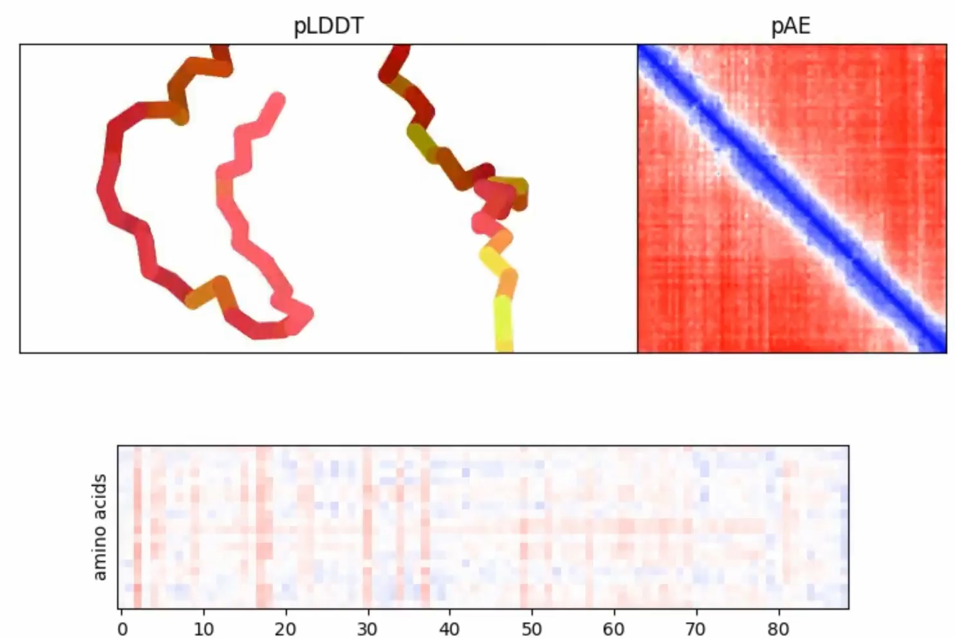
ColabDesignの動作例
ターゲット構造 (PDB ID: 1TEN)
各ステップの予測構造
残基ごとの
相対的な配置精度
リデザイン構造
アミノ酸配列の予測の推移
34
Notes:
単鎖タンパク質1TENを目標としたColabDesignの動作例です。目標と予測構造のずれを小さくするよう、配列を更新します。元の研究発表の動画を静止画として再利用しています。授業の演習も1TENを使いますが、条件や乱数が違えば同じ配列になるわけではありません。次に探索の途中を三つの時点で見ます。

Slide 35
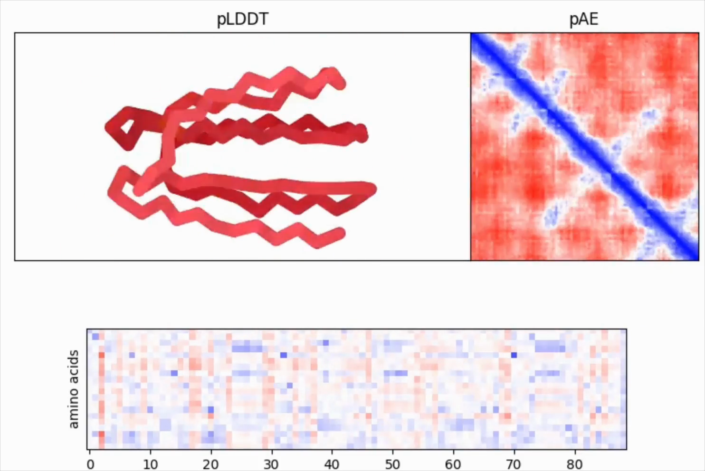
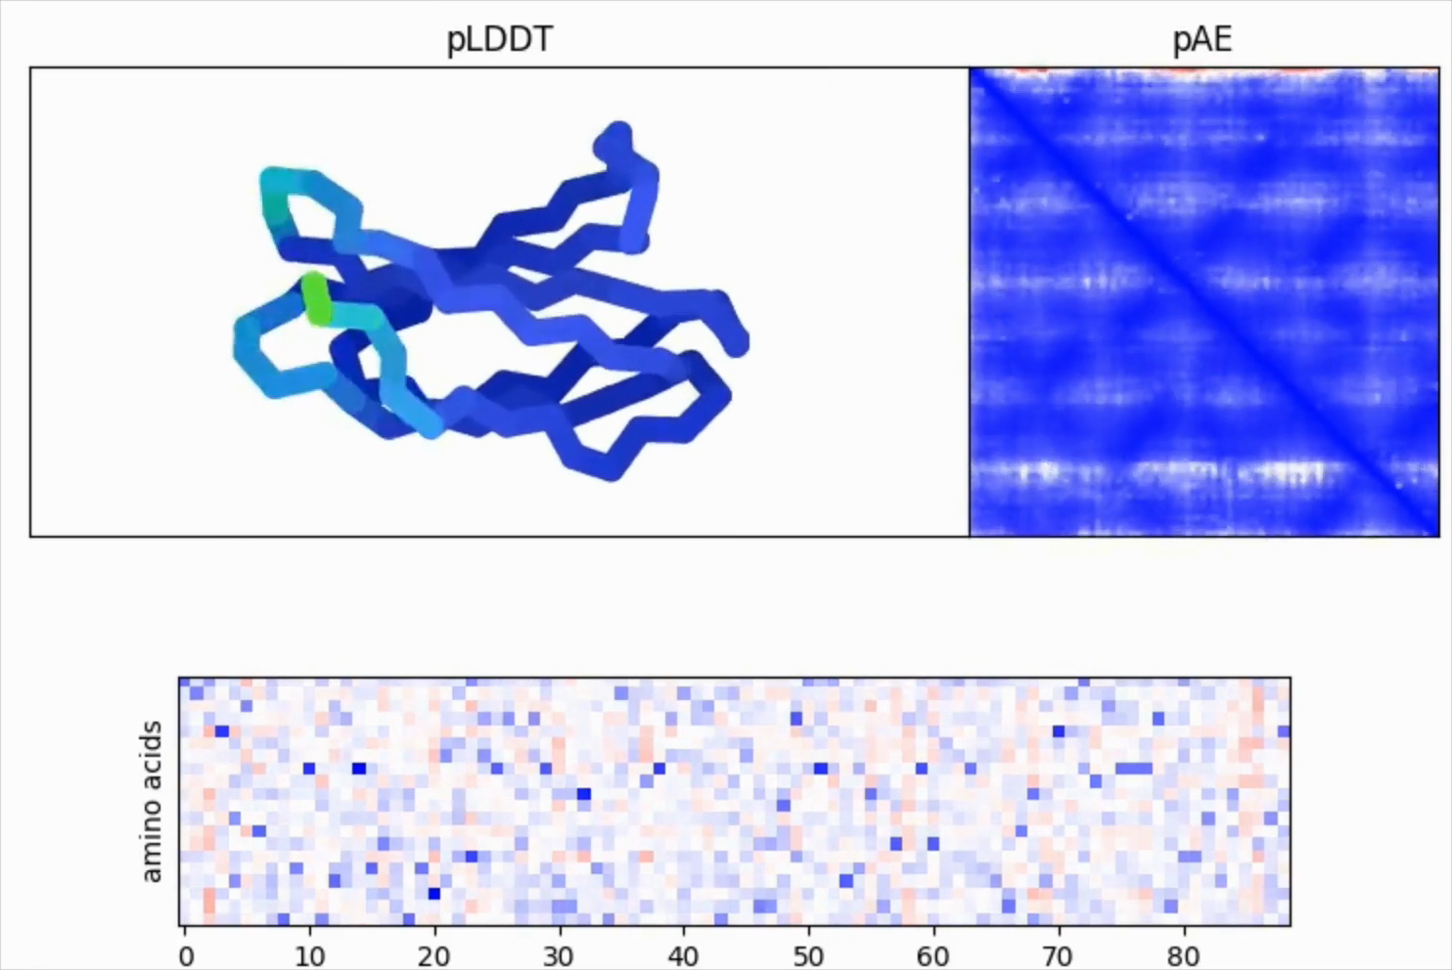

配列設計の推移
予測構造を繰り返し比べて、配列を更新する
初期
中間
終盤
原資料の最適化動画から3時点を抜粋。物理時間に沿った折り畳みの動画ではない。
35
Notes:
原資料の配列探索の記録から、初期、中間、終盤の三つの時点を取り出しました。構造が変わっているのは分子の運動を追跡しているからではなく、異なる候補配列を予測しているからです。配列表現を更新するごとに、目標構造とのずれが変わります。途中の予測が良くても、最終的な離散配列を改めて評価する必要があります。この記録は授業用ノートブックの今回の実行結果とは別の、研究発表時の計算です。

Slide 36
ColabDesignの動作例
> 天然配列 (PDB ID: 1TEN)
RLDAPSQIEVKDVTDTTALITWFKPLAEIDGIELTYGIKDVPGDRTTIDLTEDENQYSIGNLKPDTEYEVSLISRRGDMSSNPAKETFTT
> リデザイン配列
AKPCKNMVVSGVTDGSFLVSWERPEGPFEGIYISVRPHGDPTGPRQYFLPAGVTSIHFSGFEAGAEYMITCRAYNGGTYAPPKTIFVTM
36
Notes:
同じ1TENの骨格を狙った天然配列と設計配列の比較です。配列が大きく異なっていても、構造予測器の中では似た形を作る候補が得られます。配列と構造が一対一で対応するわけではないことを示す例です。ただし予測構造の一致だけで、合成後の発現、安定性、機能を保証するものではありません。

Slide 37
演習
演習：固定骨格設計をColabで動かす
T4 GPUを選び、準備 → 入力確認 → 設計 → 観察の順に実行する。
演習20分を目安。初回の重み取得とGPU待ち時間は別に変動する。
損失の変化、得られた配列、標的と予測構造の重ね合わせを確認する。
採点・提出なし。長い実行は途中経過を保存する。
37
Notes:
演習：固定骨格設計をColabで動かす。T4 GPUを選び、準備 → 入力確認 → 設計 → 観察の順に実行する。。演習20分を目安。初回の重み取得とGPU待ち時間は別に変動する。。損失の変化、得られた配列、標的と予測構造の重ね合わせを確認する。。採点・提出なし。長い実行は途中経過を保存する。。図と本文の対応を順に確認してください。

Slide 38
演習
結果は、配列・構造・条件を一緒に残す
設計配列だけでなく、標的のPDBと鎖、乱数seed、反復数、損失の重みを残す。
RMSDは同じ残基・同じ原子の対応で、重ね合わせ後に計算する。
pLDDTが高いのに形が異なる場合もあるため、立体表示を併用する。
この演習の結果を、実験で機能を確認した設計とは扱わない。
38
Notes:
結果は、配列・構造・条件を一緒に残す。設計配列だけでなく、標的のPDBと鎖、乱数seed、反復数、損失の重みを残す。。RMSDは同じ残基・同じ原子の対応で、重ね合わせ後に計算する。。pLDDTが高いのに形が異なる場合もあるため、立体表示を併用する。。この演習の結果を、実験で機能を確認した設計とは扱わない。。図と本文の対応を順に確認してください。

Slide 39
まとめ
骨格を作る・配列を選ぶ・確かめる
RFdiffusionは条件から骨格候補を作る。
ProteinMPNNは骨格を条件に配列を選ぶ。
AF2で再予測し、骨格との一致と信頼度を見る。
AfDesignは予測器を通して配列を最適化する別の方法。
冒頭の目標は「候補を作って比較する」こと。実際の構造と機能は実験で確かめる。
39
Notes:
骨格を作る・配列を選ぶ・確かめる。RFdiffusionは条件から骨格候補を作る。。ProteinMPNNは骨格を条件に配列を選ぶ。。AF2で再予測し、骨格との一致と信頼度を見る。。AfDesignは予測器を通して配列を最適化する別の方法。。冒頭の目標は「候補を作って比較する」こと。実際の構造と機能は実験で確かめる。。図と本文の対応を順に確認してください。

Slide 40
付録
付録：配列設計の式と実験評価
ここからは独習用の補足です。
本編で使った式の導出や、手法の条件を確認します。
必要な項目から参照してください。
40
Notes:
付録：配列設計の式と実験評価。ここからは独習用の補足です。。本編で使った式の導出や、手法の条件を確認します。。必要な項目から参照してください。。図と本文の対応を順に確認してください。

Slide 41
背景
Rosetta との違い: 最適化から学習へ
Rosetta: エネルギー最適化
深層学習: PDB の例から条件付き確率を学ぶ
側鎖回転体の詰め込みでエネルギー最小の配列を探す
「主鎖の局所的な形」から「どの残基が自然か」を学習する
低エネルギー状態が目的構造になる保証は直接は最適化できない
100 残基で Rosetta の約 200 分の 1 の時間（1.2 秒対 258.8 秒）
表面の疎水制限など人手の調整が必要で、設計が失敗することもあった
透明性は Rosetta に劣るが、調整が不要で頑健。本論文は実験まで検証した
41
Notes:
これまでの配列設計は Rosetta が標準でした。Rosetta は側鎖を回転体として詰めて、エネルギーが一番低い配列を探します。ただし探しているのは「他の構造に低エネルギーにならない配列」で、それは直接には最適化できません。なので表面に疎水残基を置かないといった職人的な調整が必要で、失敗設計も出ていました。一方、深層学習はデータベースの例から「この主鎖ならこの配列が自然」を学びます。計算が速く、調整が要らない代わりに、中身は分かりにくい。この論文は学習型で実験まで通した点が新しいです。

Slide 42
補足
主な記号の一覧
記号 | 意味
X | 主鎖構造（N, Cα, C, O の座標。仮想 Cβ を含む）
s_{i} | 残基 i のアミノ酸の種類
o | デコード順（残基の並べ方の順列）
z_{i}(a) | 残基 i のアミノ酸 a のロジット
T | サンプリング温度（学習時は 1）
σ | 主鎖座標に加えるガウスノイズの標準偏差
PPL | パープレキシティ（交差エントロピーの指数）
lDDT-Cα / pLDDT | 構造予測の正しさの指標 / その AlphaFold による予測値
42
Notes:
スライドで使う記号をまとめておきます。X が主鎖構造で、s が配列です。z はモデルが出すロジット、T はサンプリング温度です。学習のときは温度 1 で、推論のときに動かします。シグマは主鎖の座標に加えるガウスノイズの大きさです。パープレキシティはさきほどの通りです。lDDT と pLDDT は AlphaFold の予測の正しさの指標で、結果の評価で何度も出てきます。この表に戻りながら聞いてください。

Slide 43
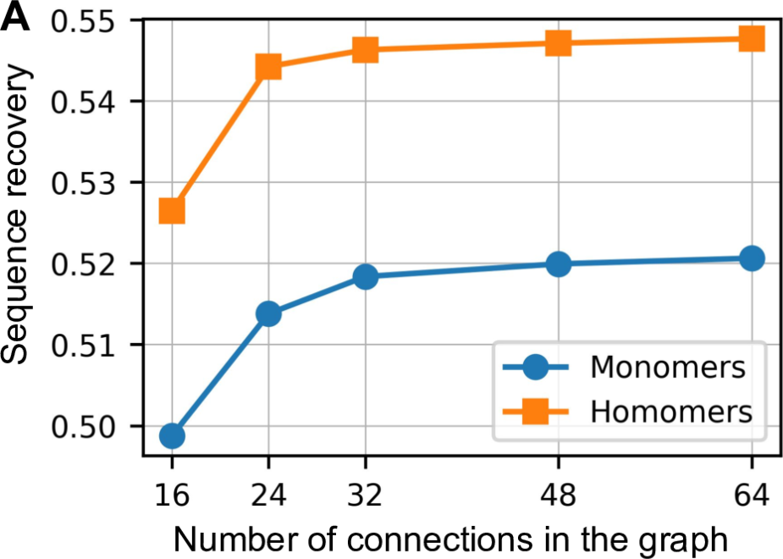
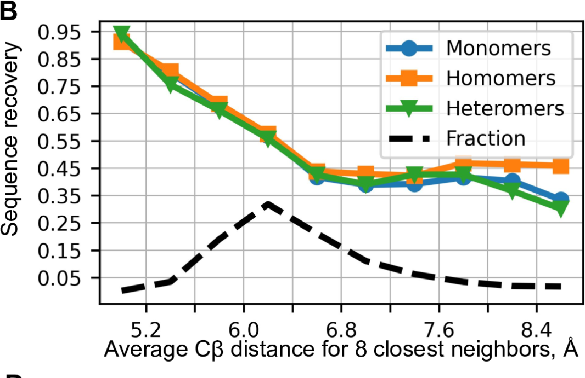
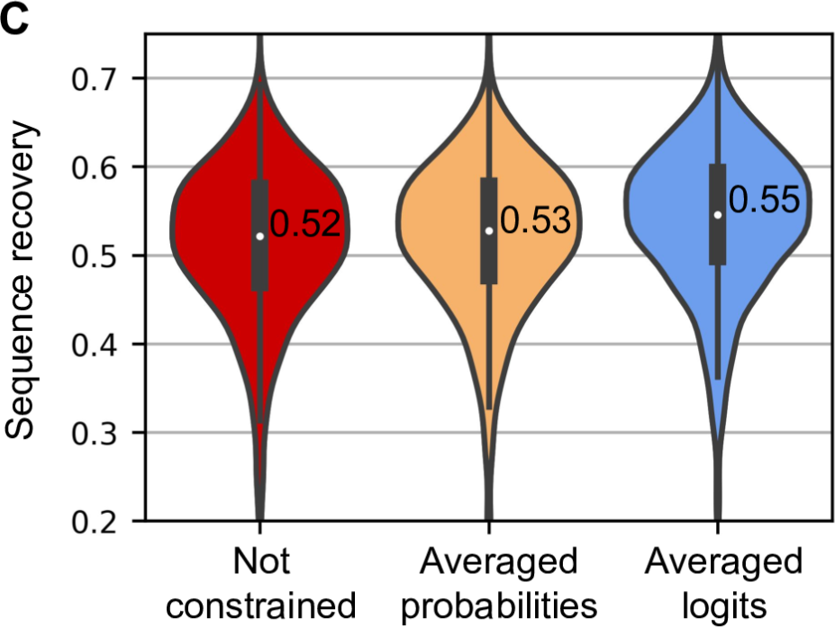
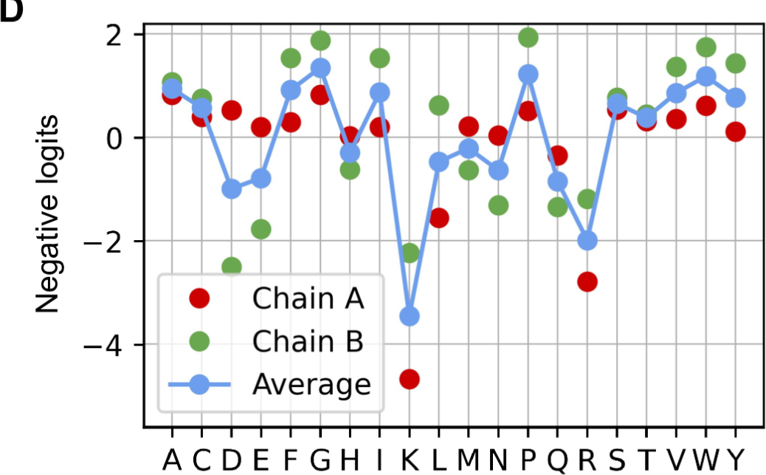
方法
近傍数・埋まり・平均方法の検証
A: 近傍数は 32–48 で飽和
B: コアほど回収率が高い
C: 対応位置は確率の平均が最良
D: 鎖 A と B のロジットとその平均
出典: Fig. S1 A–D
43
Notes:
アーキテクチャまわりの検証が補足の図 S1 です。A はグラフの近傍数で、32 から 48 で回収率が頭打ちになります。構造から配列への変換は局所的なので、近くの残基だけ見れば十分です。B は埋まり具合と回収率で、コアほど高く表面ほど低いです。どの手法でも同じ傾向です。C はホモオリゴマーで対応位置を結ぶときの三つのやり方の比較です。確率を平均するのが一番良い。D は鎖ごとのロジットの例で、平均を取ると青い線のようになると説明されています。

Slide 44
方法
改良の積み重ねで回収率41.2→50.8%
モデル | 改良 | パラメータ (M) | PDB 回収率 (%) | PDB PPL | AF 回収率 (%)
Baseline | なし | 1.381 | 41.2 / 40.1 | 6.51 / 6.77 | 41.4 / 41.4
Exp 1 | N, Cα, C, Cβ, O 距離 | 1.430 | 49.0 / 46.1 | 5.03 / 5.54 | 45.7 / 47.4
Exp 2 | encoder の枝を更新 | 1.629 | 43.1 / 42.0 | 6.12 / 6.37 | 43.3 / 43.0
Exp 3 | 1 と 2 を結合 | 1.678 | 50.5 / 47.3 | 4.82 / 5.36 | 46.3 / 47.9
Exp 4 | 3 ＋ ランダムデコード | 1.678 | 50.8 / 47.9 | 4.74 / 5.25 | 46.9 / 48.5
値は「ノイズなし学習 / ノイズ 0.02 Å 学習」。テスト集合の値。Table 1 より
44
Notes:
改良の積み重ねが Table 1 です。スラッシュの左がノイズなし、右が 0.02 オングストロームのノイズありの学習です。実験 1 の距離特徴で 41.2 から 49.0、実験 2 の encoder の枝の更新は単独では 43.1、実験 3 で両方合わせて 50.5、実験 4 でデコード順のランダム化を足して 50.8 パーセントです。ノイズありでは回収率は下がりますが、右端の AlphaFold モデルでの回収率は上がります。パープレキシティは 6.51 から 4.74 に下がっています。この最終モデルが ProteinMPNN です。

Slide 45
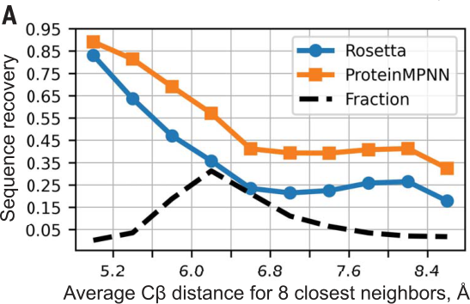
結果
Rosetta より回収率が19.5ポイント高い
平均回収率 52.4% 対 32.9%
計算時間 1.2 秒対 258.8 秒（100 残基）
埋まりの全範囲で ProteinMPNN が上回る
出典: Fig. 2A
45
Notes:
結果の最初が Rosetta との比較です。横軸は、一番近い 8 個の Cβ の平均距離で、左ほど埋まった残基です。黒の破線が天然配列がどのくらい決まっているかの上限のような量で、破線より上に来るのが良いモデルです。ProteinMPNN はすべての埋まり具合で Rosetta を上回ります。平均は 52.4 対 32.9 パーセントで、19.5 ポイントの差です。テスト 402 骨格での比較で、計算時間は 1.2 秒対 258.8 秒でした。Rosetta の回収率は分解能に強く依存します。天然回収率は便利な指標ですが、折りたたみの成功を保証しません。

Slide 46
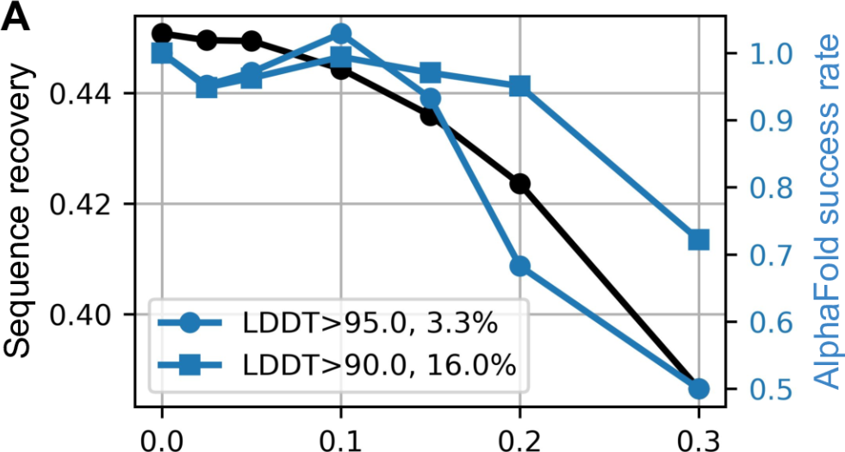
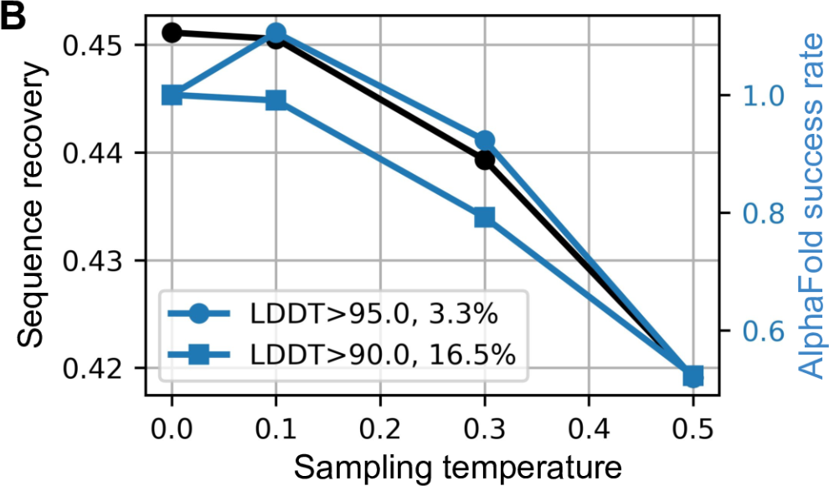
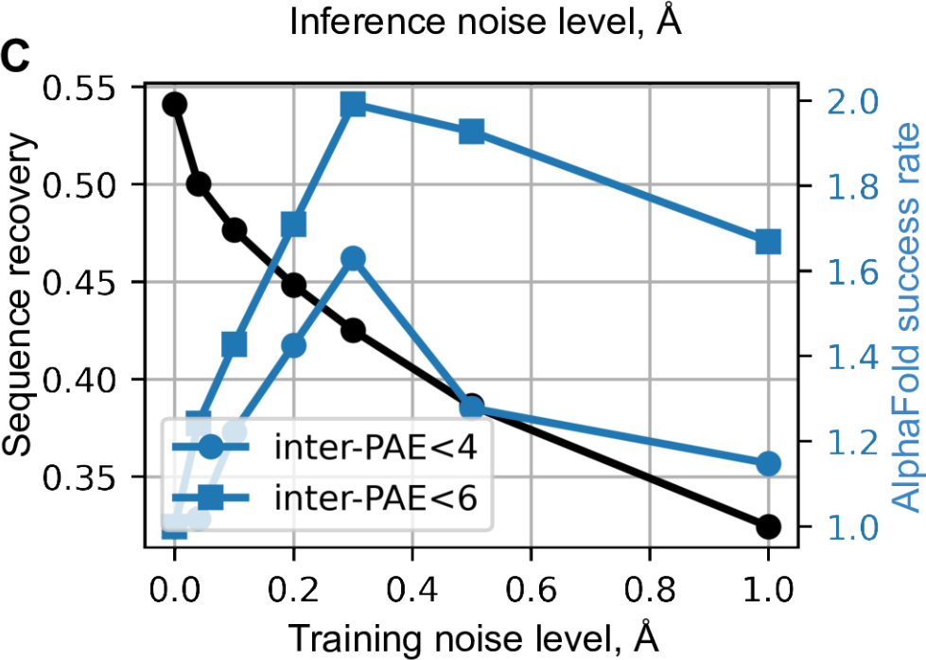

結果
0.2Åモデルの条件別のベンチマーク
A 推論時ノイズ / B 温度 / C ホモの PAE / D recycles
0.2 Å 学習モデル。どの条件も増やすと成功率は下がる
recycles 増で成功率は単調に上がる → 配列は構造を正しく符号化
出典: Fig. S7 A–D
46
Notes:
補足の図 S7 は、0.2 オングストロームのノイズで学習したモデルの詳しいベンチマークです。A は推論のときに主鎖へ加えるノイズで、加えるほど回収率も成功率も下がります。学習のノイズとは別物です。B はサンプリング温度で、これも上がると両方下がります。C はホモオリゴマーの成功率で、鎖間の PAE という誤差の指標で判定しています。傾向は単量体と同じです。D は AlphaFold のリサイクル回数で、増やすほど単一配列予測の成功率が単調に上がります。つまり配列は正しく構造を符号化していて、単一配列予測の力が足りないだけです。

Slide 47


結果
粗い主鎖向けにCαだけのモデルもある
Cα 3 点の距離を入力にした版
回収率はフル原子版より 2–3 ポイント低い
AF 成功率はノイズで上がる（フル原子と同じ傾向）
出典: Fig. S9 A, B
粗いモデルやモデル予測の主鎖に配列を載せるときに使う。公開コードに同梱
47
Notes:
補足の図 S9 は、Cα だけの座標を入力にするモデルです。粗い構造や、正しいか分からないモデルの主鎖に配列を載せたいときに使います。入力特徴は三つの Cα の距離にしました。A は回収率で、フル原子版より 2 から 3 ポイント低いものの、傾向は同じです。B は AlphaFold の成功率で、ノイズを上げるとフル原子版と同様に上がります。用途に合わせて、フル原子版と Cα だけの版を使い分けます。

Slide 48


結果
pLDDTは真のlDDTをわずかに過小評価
単一配列でも pLDDT と真の lDDT は強く相関
pLDDT はわずかに過小評価（B）
出典: Fig. S8 A, B
48
Notes:
図 S8 は、pLDDT と真の lDDT の対応です。単一配列の予測でも両者は強く相関します。B を拡大すると、対角線より下側にずれていて、pLDDT は真の lDDT より少し低めに出ます。つまり pLDDT 0.9 なら、実際の lDDT はそれより少し上です。設計の選別で pLDDT を使うときの目安になります。AlphaFold の元の論文と同様の挙動です。

Slide 49


実験
リピートは対応位置を結ぶと救える
E: 設計モデル（橙）と rescue の AF 予測（青）。対応位置は線で結ぶ
232 残基で約 1.2 Å
出典: Fig. 3E, F
49
Notes:
リピートタンパク質の実験が E と F です。E は設計モデルのオレンジと、rescue 配列から AlphaFold が予測した青の重ね合わせです。リピートの対応位置を結ぶ線がマゼンタで、対応位置の残基は赤で示しています。232 残基で約 1.2 オングストロームの一致です。F は SEC で、元の Rosetta 設計は折れなかったのに対し、rescue の 2 例は目的のピークを示します。リピートタンパクは、対称性を位置の結合で入れて設計できる例です。

Slide 50
考察
最適化ではなく条件付き確率として解く
枠組みの違い
限界と注意
Rosetta: 「他の構造に低くならない」を直接は最適化できない → 人手の調整
天然回収率は分解能に敏感で、折りたたみの成功を保証しない
ProteinMPNN: PDB 全例から主鎖→配列の確率を直接学習 → 調整が不要
翻訳の正確さが最終的に人に評価されるのと同じく、設計は実験で検証する
物理的な透明性は Rosetta に劣る
1 残基の置換でも折りたたみを止めることはある
50
Notes:
考察です。Rosetta は「目的構造の最低エネルギー状態になる配列」を探す問題を解くべきですが、すべての構造を列挙するのは計算できないので、主鎖が与えられた下でエネルギー最小の配列を代理として探します。だから、他の会合体に低エネルギーを作らないための人手の調整が必要になります。一方 ProteinMPNN は、PDB の全例から「主鎖が与えられたとき最も自然な配列」を直接学んでいます。透明性は Rosetta に劣りますが、曖昧さがないので、調整なしで設計が通ります。限界として、天然回収率は分解能に敏感で、折りたたみの成功を保証しないこと、一本の残基の置換で折りたためないこともあると述べています。

Slide 51
参考
参考文献と再利用元
ProteinMPNN：Dauparas et al., Science (2022).
https://doi.org/10.1126/science.add2187
RFdiffusion：Watson et al., Nature (2023).
https://doi.org/10.1038/s41586-023-06415-8
AfDesign：Frank et al., Science (2024).
https://doi.org/10.1126/science.adq1741
51
Notes:
参考文献と再利用元。ProteinMPNN：Dauparas et al., Science (2022).。https://doi.org/10.1126/science.add2187。RFdiffusion：Watson et al., Nature (2023).。https://doi.org/10.1038/s41586-023-06415-8。AfDesign：Frank et al., Science (2024).。https://doi.org/10.1126/science.adq1741。図と本文の対応を順に確認してください。

